Slide 1



智能计算系统
软硬件基础
Notes:
同学们好，欢迎来到智能计算系统软硬件基础这门课。今天我们将深入探讨体系结构与系统软件栈的协同优化。

Slide 2
Lecture 43：异构系统的极致优化
Notes:
本节课是第四十三讲，主题是异构系统的极致优化。我们将聚焦在真实的复杂异构硬件环境下，如何打破通用编译器的局限，将底层硬件的性能压榨到极致。

Slide 3
异构系统的微架构
3
架构演进：从单一 SIMT 模型向融合张量引擎、异步内存和海量片上缓存的架构演进。
生态差异：不同硬件的指令吞吐率、寄存器堆大小及内存拓扑存在根本差异。
优化要求：依赖抽象通用编译器往往会导致管线停顿或带宽闲置，必须进行针对性特化。
Notes:
首先我们来看异构系统的微架构。近年来，硬件架构正在经历深刻演进，从传统的单一单指令多线程模型，逐渐向融合张量引擎、引入异步内存以及海量片上缓存的复杂架构发展。这种演进带来了显著的生态差异，不同硬件在指令吞吐率、寄存器堆大小和内存拓扑上存在根本不同。因此，我们的优化要求也必须随之改变。仅仅依赖抽象的通用编译器往往会导致管线停顿或带宽闲置，我们必须进行针对硬件特性的特化优化。

Slide 4
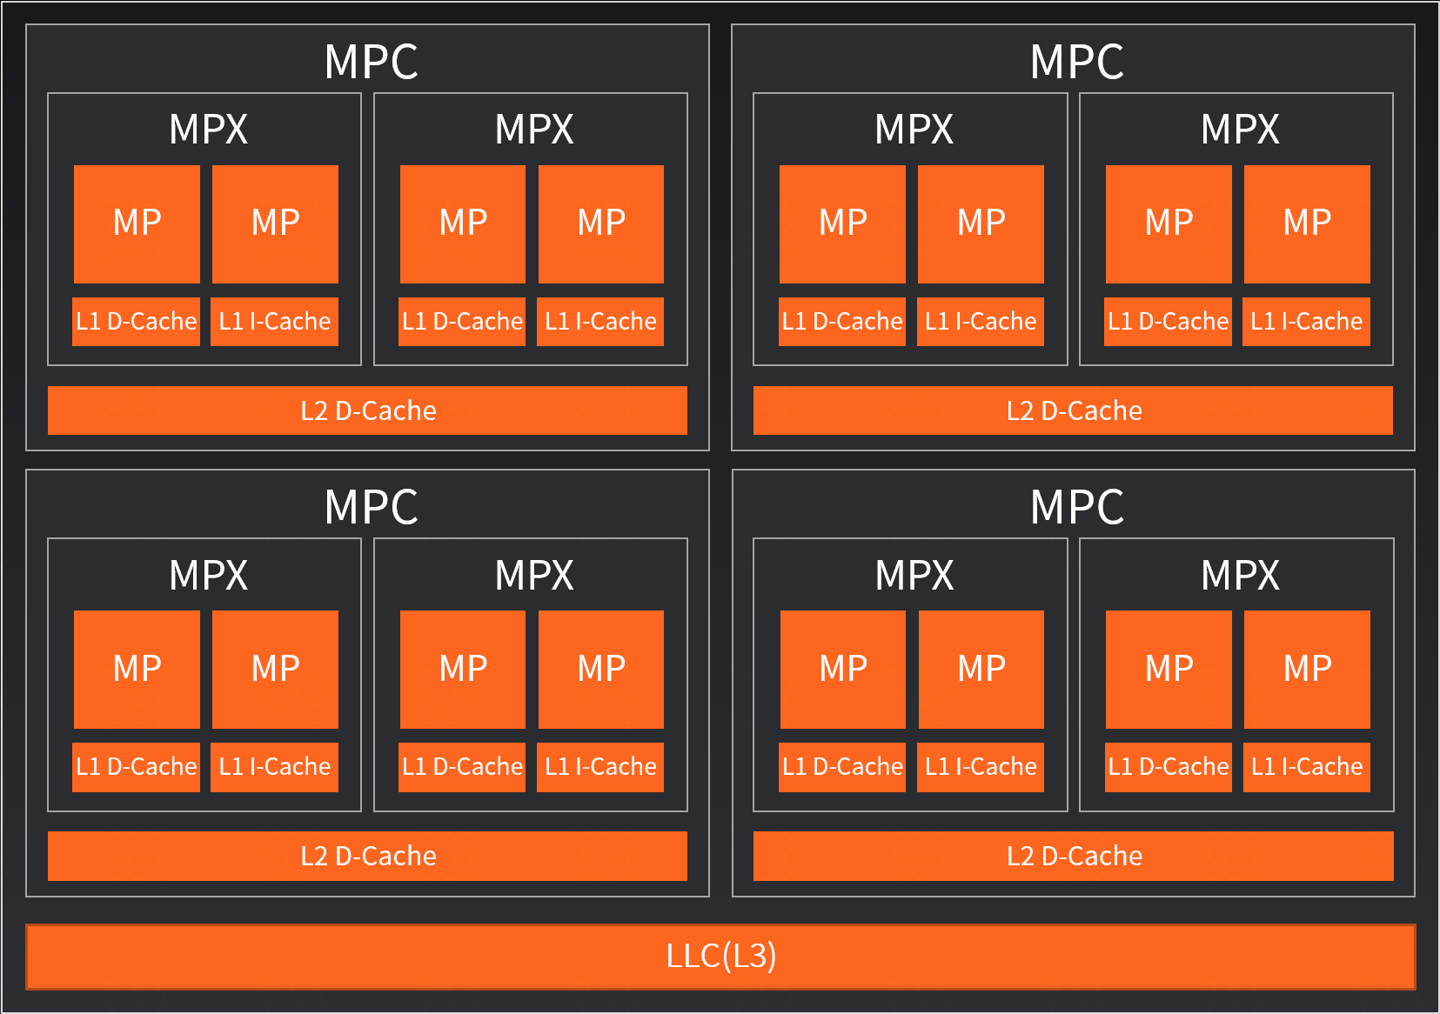
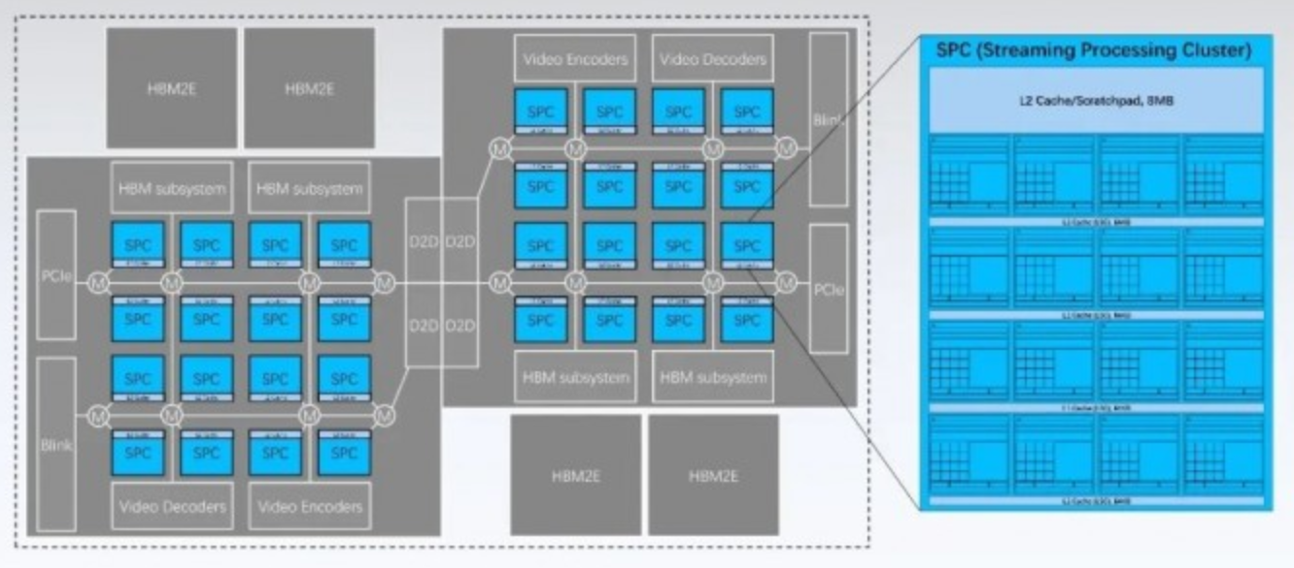
典型国产 GPU 微架构举例
4
摩尔线程（Moore Threads）：第五代“华刚”架构，支持下一代异步编程模型与 FP4 量化数据格式，支持超十万卡集群 。
壁仞科技（Biren）：BR100 架构，配备 300MB 海量片上缓存与 64GB HBM2E，极致规避全局访存延迟 。
Notes:
这里以典型的国产加速器为例。比如摩尔线程的第五代华刚架构，它不仅支持下一代异步编程模型，还原生支持 FP4 量化数据格式，能够支撑超十万卡的庞大集群。再比如壁仞科技的架构，它采用了极其激进的存储设计，配备了高达三百兆字节的海量片上缓存，以及六十四吉字节的高带宽内存二代，其核心设计理念就是极致规避全局访存带来的高昂延迟。

Slide 5
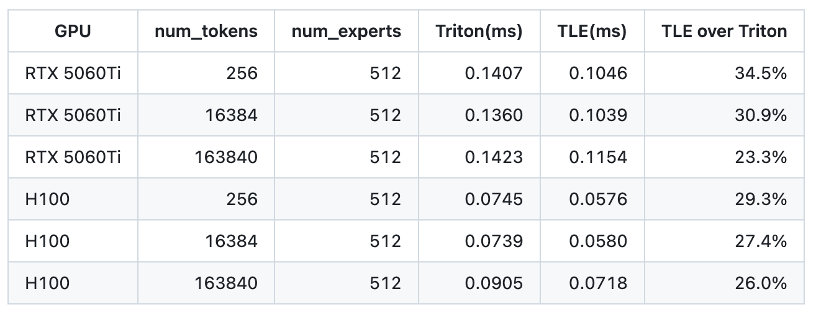
案例研究：背景与挑战
5
目标
  以 tle.gpu.local_ptr 为例，介绍如何实现针对特定架构的微架构优化
  代码位置：https://github.com/flagos-ai/FlagTree/pull/333
核心挑战
  通用优化难以触达底层
  共享内存访问瓶颈
  算子性能差距明显
    如moe_align_block_size、topk等
  软件栈碎片化
https://github.com/flagos-ai/FlagTree/pull/333
Notes:
为了具体说明优化过程，我们引入一个案例研究。目标是以 FlagTree 项目中的特殊指针原语为例，剖析如何实现针对特定架构的微架构优化。目前面临的核心挑战主要有四点。第一是通用优化难以触达底层硬件细节。第二是共享内存经常成为访存瓶颈。第三是不同算子间的性能差距非常明显，比如在处理专家混合对齐或 topk 这类算子时表现尤为突出。第四是整个软件栈存在严重的碎片化问题，从表格中我们可以看到，通用实现与特化优化在不同代际硬件上的执行时间存在显著差异。

Slide 6
硬件原理与访问优化基础
6
Shared Memory 核心特性
  Bank 结构：分为 32 个 banks，每 4字节跨 bank，并行访问无冲突
  线程块可见：同一 CTA 内所有线程共享，需 __syncthreads() 同步
  显式管理：程序员/编译器显式控制分配，非透明 cache
  国产芯片差异：部分国产 GPU 的 bank 宽度、地址映射与 NVIDIA 不同
  local_ptr 意义：通过 local_ptr 抽象，统一表达 shared mem 指针操作
寄存器 (Register)
最快 ~1 cycle
共享内存 (Shared Memory)
极快 ~5 cycles, 线程块共享
L1 Cache / Texture
快速 ~30 cycles
L2 Cache
较快 ~100 cycles
全局内存 (Global Memory / HBM)
慢 ~400+ cycles
延迟从上到下递增 ▲
Notes:
要做好优化，必须深入理解硬件原理。重点在于共享内存。它通常分为三十二个 bank，只要每四个字节跨 bank 访问，就能实现无冲突并行。它在同一个线程块内是完全可见的，但需要显式的同步指令来保证一致性。与普通的缓存不同，共享内存需要显式管理。需要特别注意，部分国产芯片的 bank 宽度和地址映射机制与英伟达存在差异。这也是我们引入专属本地指针的核心意义，它能通过一层抽象，统一表达底层的共享内存指针操作。结合右侧的延迟金字塔，从一到几个周期的寄存器，到几百个周期的全局内存，我们的优化目标就是尽量将数据驻留在金字塔的顶端。

Slide 7
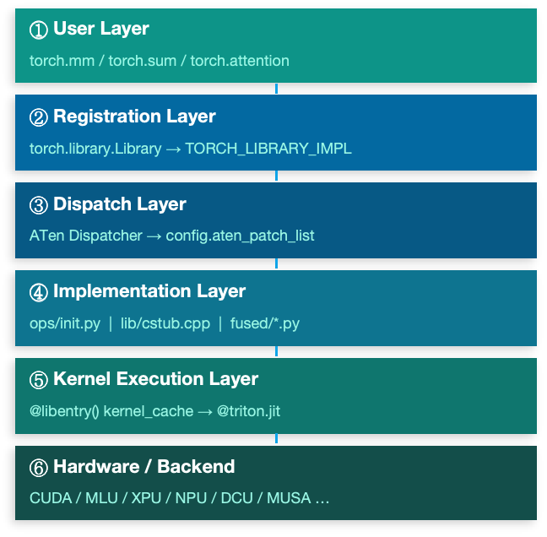
FlagGems 概述
7
Triton 编写，跨硬件统一：
  天然支持 CUDA、MLU、XPU、NPU 等 10+ 硬件后端
高性能算子：
  矩阵运算、注意力机制、归一化、激活函数等训练推理核心算子
LibEntry 内核缓存：
  自研调度层替代 Triton 原生 Autotuner，显著降低首次编译开销与 dispatch 延迟
双模式部署：
  纯 Python 包（快速验证）与 C++ 扩展（生产加速）自由切换，C++ 路径消除 Python 调用帧开销
配置驱动调优：
  LibTuner 自动搜索最优超参并持久化为 YAML，冷启动直接复用，无需每次重新 benchmark
Notes:
接下来介绍我们依赖的基础软件库 FlagGems。它基于 Triton 编写，天然具备跨硬件统一的能力，支持十多种硬件后端。它提供了矩阵运算、注意力机制等核心算子。在架构上，它自研了内核缓存调度层，大幅降低了编译开销。同时支持纯 Python 包与 C加加 扩展的双模式部署，消除调用开销。此外，它采用配置驱动调优，可以直接复用最优超参，避免冷启动时的重复搜索。

Slide 8
FlagTree 系统总览
8
统一多芯片 AI 算子编译器 · 基于 Triton & MLIR 生态
支持的芯片后端（10+ 国内外主流 AI 芯片）
  NVIDIA、寒武纪、清微智能、华为昇腾、摩尔线程等等
  多 Triton 版本分支（v3.1 ~ v3.5）并行维护，各后端独立 CI/CD
Python 前端
编译器中间层
后端代码生成
运行时加载
@triton.jit
FlagGems LibEntry
MLIR Dialects
Triton-IR / TTGIR
LLVM-IR → PTX
ASM / 厂商工具链
JIT 缓存
Unified HW Manager
▶
▶
▶
Notes:
为了支撑上层算子，我们构建了统一多芯片编译器。它向下支持国内外十多种主流芯片，向上并行维护多个分支版本。它的编译管线非常清晰，从 Python 前端的即时编译出发，进入编译器中间层，再经过针对具体后端的代码生成阶段转化为底层汇编，最终通过统一硬件管理器完成运行时的加载。

Slide 9
tle.gpu.local_ptr 设计
9
FlagTree TLE 扩展：Shared Memory 指针原语
核心思路：在 Triton 语言层引入专用原语，使编译器能感知 shared memory 指针操作并生成特化指令
设计要点
  明确声明操作的是 shared memory
  编译器可见，lowering pass 可识别
  在 TLE 层统一定义，各芯片后端分
  别实现 local_ptr 的 lowering
  零运行时开销
# tle.gpu.local_ptr: 获取 shared memory 中指定位置的指针
def local_ptr(ptr: tl.tensor, offset: tl.tensor) -> tl.tensor:
"""
返回指向 GPU Shared Memory 中 (ptr + offset) 位置的指针
与 tl.make_block_ptr 不同：直接操作原始 shared memory
地址使编译器可以发出架构特定的 local load/store 指令
"""
Notes:
这就是我们在编译器中引入共享内存指针扩展的核心考量。它是一个专用的原语。核心思路是在语言层暴露一个专用接口，让编译器能够明确感知到当前的指针操作是针对共享内存的，从而生成特化指令。它的设计要点包括明确操作域、保持对编译器通道的可见性、在顶层统一定义并在各个后端独立实现，最重要的是保证零运行时开销。下方的代码示例展示了它如何直接操作原始地址，从而打破传统块指针的限制。

Slide 10
编译器 Pass 集成
10
从 tle.gpu.local_ptr 到架构特化指令的转换流程
关键 Pass：LocalPtrToSharedMemPass
Triton Python
源码
Triton IR
(TTIR)
TTGIR
(Triton GPU IR)
特化 Pass
处理
LLVM IR /
目标汇编
FlagGems 算子
调用 local_ptr
local_ptr 节点
保留在 IR 中
Pass 识别
local_ptr 节点
替换为目标架构
local load/store
生成最优
访存指令序列
// FlagTree: lib/Dialect/TritonGPU/Transforms/LocalPtrToSharedMem.cpp
class LocalPtrToSharedMemPass : public ...<LocalPtrToSharedMemPass> {
void runOnOperation() override {
// 遍历所有 tle.gpu.local_ptr 操作节点
getOperation()->walk([&](tle::gpu::LocalPtrOp op) {
// 将 local_ptr 替换为目标芯片的 shared memory intrinsic
rewriter.replaceOpWithNewOp<gpu::SharedMemLoadOp>(op, ...);
});
}
};
Notes:
有了原语，我们需要在编译器中集成对应的通道来完成降级。关键环节就是本地指针到共享内存转换通道。流程是这样的，在上层源码调用该原语后，这个节点会原样保留在初始的中间表示中。当进入到 GPU 级别的中间表示时，特化通道会精准识别出这个节点，并将其替换为目标芯片专属的本地读写操作。最终在生成底层指令时，输出最优的访存指令序列。右侧展示了具体的代码实现逻辑，核心就是遍历和替换操作。

Slide 11
Pass 注册与后端集成
11
// 在后端 pipeline 中注册 Pass
void addPasses(PassManager &pm,
BackendType backend) {
// 公共 Pass
pm.addPass(createTritonGPUIRPass());
// 特化 Pass（仅目标后端）
if (backend == BackendType::DCU) {
pm.addPass(
createLocalPtrToSharedMemPass()
);
}
pm.addPass(createLLVMLoweringPass());
}
优化效果
  减少 global memory 往返开销
  命中 shared mem bank 局部性
  降低访存延迟 5~10x
  提升 warp 指令级并行
Pass 注册流程
%ptr = tle.gpu.local_ptr %base,
%offset : !tt.ptr<f32>
%val = tt.load %ptr : f32
// 国产 DCU 架构 shared mem 访问
%ptr = gpu.shared_mem_ptr %base,
%offset
%val = gpu.ds_read_b32 %ptr : i32
Pass
==>
IR 转换示例
Notes:
在后端集成这个通道后，优化效果非常显著。它不仅大幅减少了访问全局内存的往返开销，还充分利用了局部性，整体访存延迟能够降低五到十倍，同时也提升了指令级并行度。左侧代码展示了在后端流水线中注册该通道的过程，只有匹配到特定后端时才会激活特化。下方是具体的中间表示转换对比，可以看到，抽象的指令被精准映射成了加速器特有的高速共享内存读写指令。

Slide 12
FlagGems 算子层架构
12
如何将 local_ptr 优化集成到 FlagGems 算子
FlagGems — PyTorch ATen 算子注册层
LibEntry / LibTuner — 内核缓存与自动调优管理
Triton 内核 — 算子实现 ( .py ) ← tle.gpu.local_ptr 注入点
FlagTree 编译器 — 特化 Pass 处理 local_ptr → 架构指令
使用 local_ptr 优化的算子（PR #333 涉及）
topk
sort
argsort
median
kthvalue
mode
Notes:
那么这个特性如何集成到算子库中呢。从架构自上而下看，最顶层是算子注册层，接着是内核缓存与调优管理。关键的注入点在内核层，也就是具体的算子实现代码中，开发者在这里显式调用共享内存指针。随后移交给编译器进行特化处理。目前，这项优化已经应用在了诸如 topk、各类排序和中位数等多个核心算子中。

Slide 13
TopK 算子优化案例
13
local_ptr 微架构优化实践
  数据就近存放：中间排序结果存于 shared memory，避免写回 global memory 再重读取
  Bank 访问优化：local_ptr 携带 offset 信息，编译器可分析 bank conflict 并重排访问顺序
  指令融合：Pass 将 local_ptr + load 融合为单条 ds_read 指令，减少指令数
  延迟隐藏：shared memory 延迟~5周期，warp 切换可有效隐藏，吞吐大幅提升
优化后：local_ptr Shared Memory
# local_ptr 优化：走 shared memory
@triton.jit
def topk_kernel_opt(X, OUT_VAL, OUT_IDX,
BLOCK: tl.constexpr):
smem = tl.zeros([BLOCK], dtype=tl.float32)
# 使用 local_ptr 写入 shared mem
ptr = tle.gpu.local_ptr(smem, xidx)
tl.store(ptr, tl.load(X + xidx))
tl.debug_barrier() # 同步
# 从 shared mem 读取排序
vals = tl.load(tle.gpu.local_ptr(smem, ...))
Notes:
我们以 TopK 算子为例深入剖析。在这个实践中，我们遵循了四项微架构优化原则。第一是数据就近存放，中间排序结果全部留在共享内存。第二是 bank 访问优化，利用原语携带的偏移量信息，编译器在底层进行了访存重排以消除冲突。第三是指令融合，将地址计算与加载操作合并。第四是延迟隐藏，通过合理的调度掩盖共享内存访问延迟。右侧的代码清晰展示了优化后的共享内存读写方式。

Slide 14
FlagGems TopK 完整优化路径
14
FlagGems 注册层
def topk(input, k, dim=-1, largest=True, sorted=True):
...调用 Triton 内核...
1
src/flag_gems/ops/topk.py
Triton 内核层
ptr = tle.gpu.local_ptr(shared_buf, lane_offset)
tl.store(ptr, val) # → shared mem write
2
引入 tle.gpu.local_ptr
FlagTree 编译
tle.gpu.local_ptr → gpu.ds_write_b32
(国产 DCU 的 shared memory 写指令)
3
LocalPtrToSharedMemPass 处理
目标代码生成
ds_write_b32 v[addr], v[data]
ds_read_b32 v[out], v[addr]
4
架构最优指令序列
Notes:
将前面的内容串联起来，这就是完整优化生命周期。第一步在注册层发起调用请求。第二步进入内核执行并遇到我们注入的原语指令。第三步，编译器接管，特定的降级通道将该原语精准转换为目标架构的专属写入指令。第四步生成极致优化的底层目标代码序列，实现了硬件性能的充分释放。

Slide 15
性能提升效果
15
各算子性能提升（相对优化前，测试环境：国产 DCU GPU）
topk (K=10)
+68%
~60%
~40%
topk (K=100)
+52%
TopK 类算子
平均提升
Sort 类算子
平均提升
sort (BitonicSort)
+45%
argsort
+41%
5~10x
0
median
+35%
shared mem vs
global mem 延迟比
代码侵入量
(算子代码不变)
kthvalue
+38%
Notes:
经过深度的软硬协同优化，性能提升立竿见影。在测试环境下，TopK 类算子的平均性能提升达到了百分之六十，排序类算子平均提升了百分之四十。这背后的核心物理逻辑就是将极慢的全局内存访问转化为了速度快五到十倍的片上共享内存访问。而且这种优化对上层模型代码的侵入量为零。具体的算子提升数据大家可以参考右侧的条形图。

Slide 16
扩展性：其他算子的优化模式
16
适合 local_ptr 优化的算子模式
新算子接入 local_ptr 步骤
中间结果复用
Step 1
识别算子中的 shared memory 使用场景
算子内部多次读写同一数据
→ 存于 shared mem 避免多次 global 访问
Step 2
将 tl.zeros / tl.full 声明的 shared buffer
Warp 间通信
改用 tle.gpu.local_ptr 引用
同 CTA 内 warp 间需要交换数据
→ 通过 shared mem 实现高效通信
Step 3
通过 FlagTree 编译验证 Pass 正确执行
（查看生成的 PTX / ISA）
归约操作
Sum / Max / Min 等跨线程归约
Step 4
在 FlagGems 测试套件中验证结果正确性
→ 传统 shuffle 外的替代方案
分块排序
Step 5
提交 PR，CI/CD 自动回归测试
Bitonic sort / Radix sort 分块实现
→ local_ptr 使分块数据保持 shared mem
Notes:
这种优化模式具有极强的扩展性。只要算子符合以下模式均可采用类似思路，比如中间结果需要反复读写的场景，同一个线程块内需要进行数据交换的场景，跨线程的归约操作，或者像基数排序这样的分块处理场景。新算子的接入步骤也非常标准化，从识别场景、替换原语、编译验证到测试回归，形成了一个闭环。最后，这一套优化方案也是我们统一系统软件栈的重要组成部分，支撑着从大模型到具身智能的广泛应用。

Slide 17

解决方案： FlagOS， 统一AI系统软件栈
Notes:
以上就是本次课程关于异构系统极致优化的全部内容，感谢大家的聆听。如果对编译器优化细节或系统软件栈有疑问，欢迎扫码进一步交流，下课。

Slide 18








https://space.bilibili.com/3546791834290849
https://github.com/flagos-ai
https://www.zhihu.com/people/95-22-20-18/posts
https://flagos.io/Home

Slide 19

感谢观看！

